Slide 1
Tiết 3:
Ôn tập bài hát
Ôn tập đọc nhạc
Âm nhạc thường thức

Slide 2
YÊU CẦU CẦN ĐẠT
-Hát thuộc lời, tập thể hiện sắc thái, tình cảm của bài hát.
-Biết đọc nhạc kết hợp gõ đệm, ôn luyện âm hình tiết tấu.
-Hiểu biết về thân thế, sự ngiệp và tác phẩm của nhạc sĩ Trần Hoàn

Slide 3
1. Ôn hát: Mùa thu ngày khai trường

Slide 5
1. Ôn hát: Mùa thu ngày khai trường 2. Ôn tập đọc nhạc: TĐN số 1 – Chiếc đèn ông sao

Slide 6
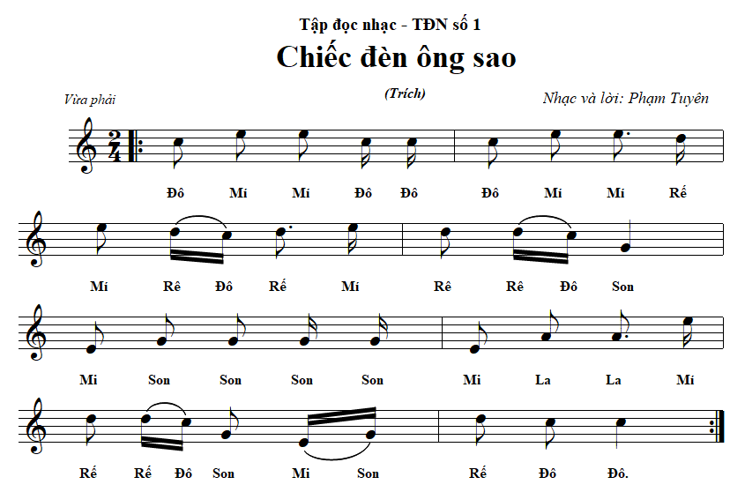

Slide 7
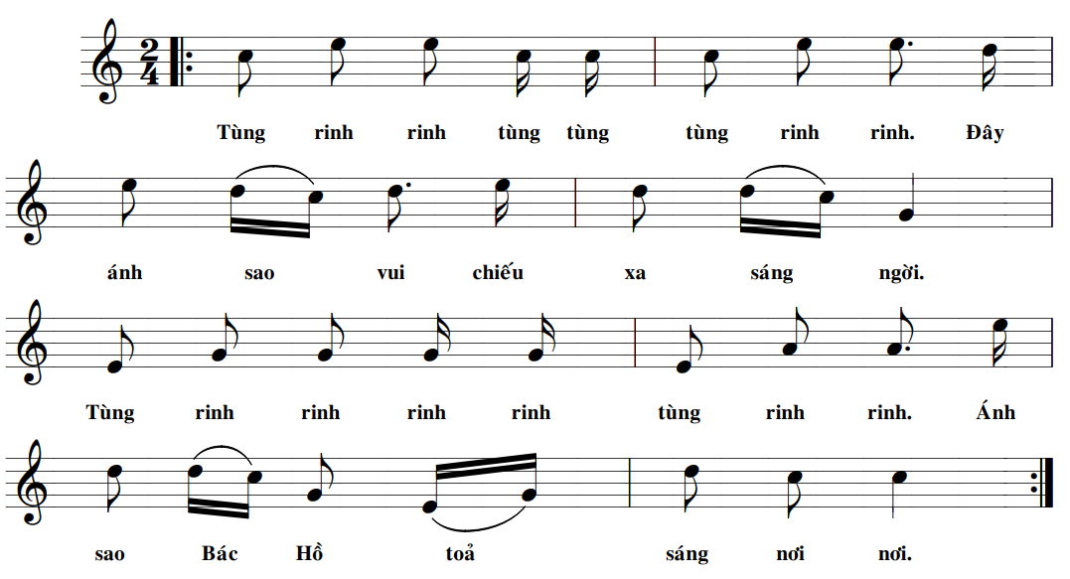
Tập đọc nhạc

Slide 8
Tập đọc và gõ đệm

Slide 9
1. Ôn hát: Mùa thu ngày khai trường 2. Ôn tập đọc nhạc: TĐN số 1 – Chiếc đèn ông sao
3. Âm nhạc thường thức:
a. Nhạc sĩ Trần Hoàn

Slide 10
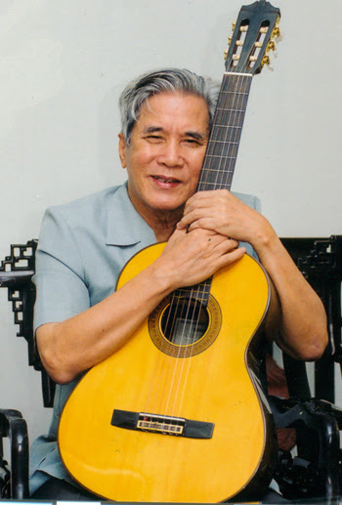
a. Nhạc sĩ Trần Hoàn
Tên khai sinh là Nguyễn Tăng Hích (bút danh là Hồ Thuận An), sinh năm 1928 ở Hải Lăng - Quảng Trị. Ông nguyên là Bộ trưởng Bộ Văn hoá- Thông tin. Mất năm 2003 tại Hà Nội.
Một số tác phẩm tiêu biểu như: Lời người ra đi, Lời Bác dặn trước lúc đi xa, Lời ru trên nương (phổ thơ Nguyễn Khoa Điềm), Thăm bến Nhà Rồng, Giữa Mạc tư khoa nghe câu hò ví dặm, Mùa xuân nho nhỏ,…
Đặc điểm sáng tác: Các sáng tác của ông thường mang đậm bản sắc dân tộc, nhẹ nhàng, lãng mạn.
Ông được Nhà nước trao tặng giải thưởng Hồ Chí Minh về Văn học - Nghệ thuật.

Slide 11
1. Ôn hát: Mùa thu ngày khai trường 2. Ôn tập đọc nhạc: TĐN số 1 – Chiếc đèn ông sao
3. Âm nhạc thường thức:
Nhạc sĩ Trần Hoàn
Bài hát Một mùa xuân nho nhỏ

Slide 12
b. Bài hát Một mùa xuân nho nhỏ
Bài thơ Một mùa xuân nho nhỏ được nhà thơ Thanh Hải sáng tác trên giường bệnh trong bệnh viện Trung ương Huế những ngày cuối cùng của cuộc đời. Đó là những ngày tháng 12 năm 1980. Với tình cảm dạt dào và suy nghĩ sâu lắng Bài thơ là chút tâm sự, chiêm nghiệm của một nhà thơ đã dâng trọn cuộc đời cho sự nghiệp cách mạng giải phóng dân tộc. Với tình yêu nước bao la và niềm yêu mến thiết tha đối với cuộc sống.

Slide 13
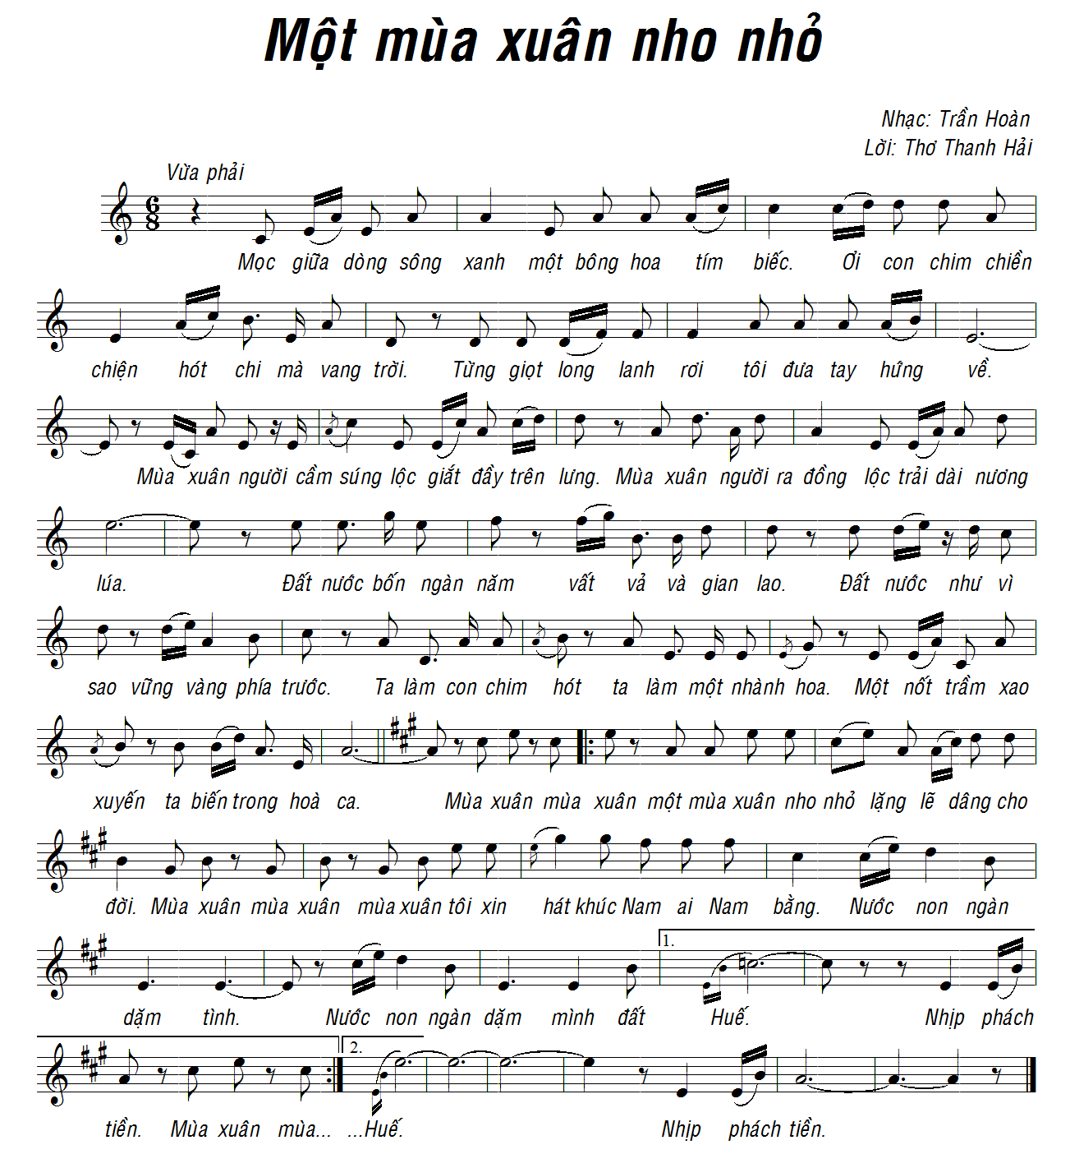

Slide 15
CỦNG CỐ
Tác giả của bài hát Mùa thu ngày khai trường là ai?
Tác giả: Vũ Trọng Tường
2. Bài tập đọc nhạc số 1 là trích đoạn của bài hát nào?
Trích đoạn bài hát Chiếc đèn ông sao.
3. Nhạc sĩ Trần Hoàn sinh và mất năm nào?
Sinh năm 1928, mất năm 2003
4. Bài hát Một mùa xuân nho nhỏ được nhạc sĩ phổ nhạc năm nào?
Năm 1980

Slide 16
Bài tập về nhà
Học thuộc lời bài hát, tập thể hiện sắc thái
Tập đọc và gõ tiết tấu bài TĐN số 1
Ghi nhớ phần ÂNTT

